Slide 1
Công nghệ phần mềm
Tiến trình và mô hình tiến trình phần mềm

Slide 2
Nội dung
Định nghĩa tiến trình và mô hình tiến trình
Lặp tiến trình
Mô tả các mô hình tiến trình
Thác nước, tiến hóa, dựa trên thành phần
Lựa chọn các mô hình
Các hoạt động chung nhất của mọi tiến trình
Đối phó, kiểm soát sự thay đổi yêu cầu phần mềm

Slide 3
Các khái niệm
Tiến trình (software process): là tập hợp các hoạt động để tạo ra phần mềm
Đặc tả - Specification;
Thiết kế và cài đặt – Design and Implementation;
Kiểm định - Validation;
Cải tiến - Evolution.
Mô hình tiến trình (process model) là thể hiện trừu tượng của tiến trình.
Lặp tiến trình (iteration): lặp lại một tiến trình để đạt tới mục tiêu mong đợi
Kết quả của một lần lặp được sử dụng như điểm bắt đầu của lần lặp tiếp theo.

Slide 4
Các mô hình tiến trình
Mô hình thác nước – Waterfall
Phân tách các giai đoạn đặc tả và phát triển.
Tiến hóa - Evolutionary development
Đặc tả, phát triển và kiểm định được thực hiện xen kẽ nhau.
Component-based software engineering
Hệ thống được kết hợp từ các thành phần có sẵn.
Có nhiều biến thể của các mô hình

Slide 5

Waterfall model
Định nghĩa yêu cầu
Requirements definition
Thiết kế
System and software design
Triển khai và kiểm thử đơn vị
Implementation and unit testing
Tích hợp và kiểm thử hệ thống
Integration and system testing
Vận hành và bảo trì
Operation and maintenance

Slide 6
Ưu, nhược điểm của mô hình thác nước
Khó đáp ứng khi khách hàng thay đổi yêu cầu.
Ít hệ thống có yêu cầu cố định.
Chậm có phiên bản thực hiện được
Sai sót phát hiện muộn gây tổn thất lớn
Chỉ phù hợp khi yêu cầu được hiểu rõ
Bảo trì thuận lợi
Tài liệu được làm tốt

Slide 7
Evolutionary development
Concurrent
activities
Specification
Initial version
Outline description
Development
Intermediate version
Intermediate version
Intermediate version
Final version
Validation

Slide 8
Evolutionary development
Phát triển thăm dò - Exploratory development
Làm việc với khách hàng và cải tiến hệ thống từng bước
Bắt đầu với những yêu cầu chưa đầy đủ
Thêm những tính năng mới như khách hàng yêu cầu
Lặp lại các bước cho đến khi có phiên bản cuối cùng
Bản mẫu - Throw-away prototyping
Mục tiêu là để hiểu yêu cầu khách hàng

Slide 9
Evolutionary development
Hạn chế
Thiếu trực quan
Hệ thống thường có cấu trúc nghèo nàn
Đòi hỏi kỹ năng đặc tả
Eg. Rapid prototyping language
Khả năng ứng dụng
Hệ thống có nhiều tương tác, nhỏ và vừa
Cho các phần của hệ lớn (e.g. the user interface)
Cho các hệ có vòng đời ngắn

Slide 10
Component-based software engineering
Thành phần phần mềm (software components)
Thành phần là một đơn vị phần mềm (gói – package hoặc mô đun – module) đóng gói một tập các dịch vụ có liên quan đến nhau.
Mỗi thành phần đều có tên (name), giao diện (interface) và mã (code).

Slide 11
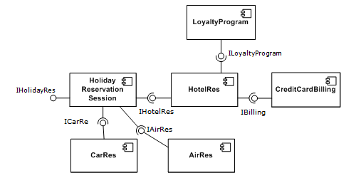
Component-based software engineering
Component-based software: hệ thống được kết hợp từ các thành phần có sẵn
Reusability
Replacing component

Slide 12
Component-based software engineering
Dựa trên việc sử dụng lại một cách có hệ thống
Hệ thống được tích hợp từ những thành phần có sẵn.
Các bước
Đặc tả yêu cầu
Phân tích thành phần
Sửa đổi yêu cầu
Thiết kế hệ thống với sử dụng lại
Phát triển và tích hợp
Thẩm định sản phẩm

Slide 13
Reuse-oriented development
Requirement specification
Component analysis
Requirement modification
System design with reuse
Development and integration
System validation

Slide 14
Các hoạt động chung nhất của mọi tiến trình
Đặc tả yêu cầu – Specification
Thiết kế và cài đặt - Design and implementation
Thẩm định - Validation
Tiến hóa - Evolution

Slide 15
Các hoạt động chung nhất của mọi tiến trình
Đặc tả yêu cầu – Specification
Định nghĩa các dịch vụ và các ràng buộc cho phần mềm.
Thiết kế và cài đặt - Design and implementation
Thẩm định - Validation
Tiến hóa - Evolution

Slide 16
Các hoạt động chung nhất của mọi tiến trình
Đặc tả yêu cầu – Specification
Thiết kế và cài đặt - Design and implementation
Thiết kế cấu trúc phần mềm
Chuyển cấu trúc phần mềm thành chương trình thực thi được.
Thẩm định - Validation
Tiến hóa - Evolution

Slide 17
Các hoạt động chung nhất của mọi tiến trình
Đặc tả yêu cầu – Specification
Thiết kế và cài đặt - Design and implementation
Thẩm định – Validation
Chỉ ra rằng hệ thống thỏa mãn yêu cầu khách hàng
Tiến hóa - Evolution

Slide 18
Các hoạt động chung nhất của mọi tiến trình
Đặc tả yêu cầu – Specification
Thiết kế và cài đặt - Design and implementation
Thẩm định – Validation
Tiến hóa – Evolution
Làm thích nghi hệ thống với nghiệp vụ mới, môi trường vận hành mới, …

Slide 19
Đối phó với sự thay đổi yêu cầu phần mềm
Thay đổi yêu cầu là chắc chắn xảy ra với mọi dự án phần mềm
Tốn chi phí cho việc làm lại các phần liên quan (cost of rework)
Các cách tiếp cận để giảm chi phí cho việc làm lại:
Tránh sự thay đổi
Chấp nhận thay đổi
Mô hình phát triển xoắn ốc

Slide 20
Tránh sự thay đổi
Làm bản mẫu để xác nhận và làm mịn yêu cầu.
Throw away prototype
Phần mềm vận hành được

Slide 21
Chấp nhận thay đổi
Chuyển giao dần từng phần của hệ thống - Incremental delivery
Sản phẩm chia thành từng phần tăng (phiên bản ở mỗi lần lặp tiến trình) theo yêu cầu chức năng
Yêu cầu người dùng được xếp ưu tiên theo thứ tự phần tăng

Slide 22
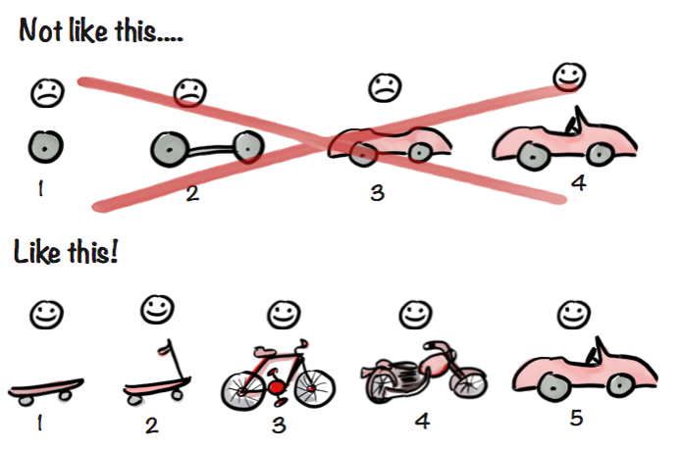
Incremental delivery

Slide 23
Incremental development
Định nghĩa yêu cầu
Chia yêu cầu cho từng phần tăng
Thiết kế kiến trúc hệ thống
Phát triển phần tăng
Kiểm định phần tăng
Tích hợp
Kiểm định hệ thống
Hệ thống chưa hoàn chỉnh
Hệ thống hoàn chỉnh

Slide 24
Ưu điểm
Người dùng có sản phẩm dùng sớm
Các phiên bản sớm đóng vai trò như bản mẫu để giúp thu thập yêu cầu mới cho phiên bản kế tiếp.
Các yêu cầu có độ ưu tiên cao được kiểm thử nhiều lần.

Slide 25
Mô hình phát triển xoắn ốc Spiral model of the software process
Determine objective, alternative and constraints
Evaluate alternatives, identify, resolve risks
Risk
analysis
Risk
analysis
Risk
analysis
Operational
prototype
Prototype 3
Risk
analysis
Prototype 2
REVIEW
Prototype 1
Requirements plan
Life-sycle plan
Simulation, models, benchmarks
Concept of
Operation
W/S
requirements
Product
design
Detailed
design
Development
plan
Requirement validation
Test
design
Code
Integration and
Test plan
Unit test
Integration
test
Develop, verify next-level product
Acceptance
test
Plan next phase
Service

Slide 26
Spiral development
Mỗi vòng lặp thể hiện một pha của tiến trình phát triển phần mềm
Nghiên cứu khả thi
Yêu cầu
Thiết kế
Phát triển ...
Kết hợp cả tránh sự thay đổi và chấp nhận sự thay đổi
Rủi ro được đánh giá và được giải quyết ở mỗi lần lặp

Slide 27
Tổng kết
Tiến trình - process
Mô hình tiến trình – process models
Lặp tiến trình – process iteration
Mô hình thác nước
Mô hình tiến hóa
Mô hình phát triển dựa trên thành phần
Các hoạt động chung nhất của mọi tiến trình
Đối phó, kiểm soát sự thay đổi yêu cầu phần mềm

